Slide 1
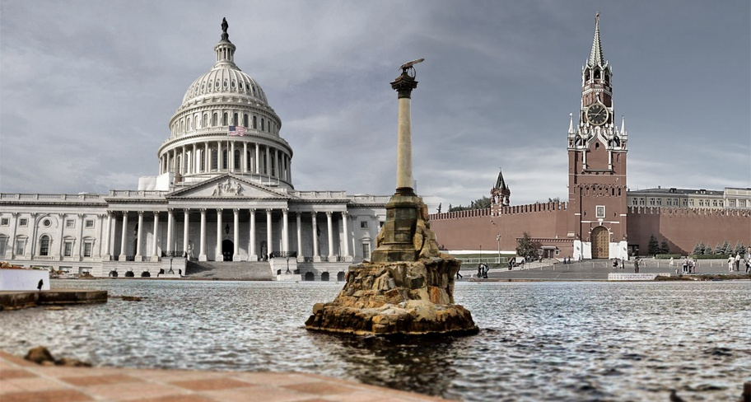
Присоединение Крыма к России

Slide 2
Присоединение Крыма к России — вхождение в состав Российской Федерации территории полуострова Крым с расположенными на ней Автономной Республикой Крым(Республикой Крым) и городом Севастополем

Slide 3
Выход Крыма из состава Украины и последующее присоединение к России можно рассматривать как одно из последствий политического кризиса на Украине конца 2013 — начала 2014 годов.
С точки зрения сторонников присоединения, этот процесс представляет собой возвращение Крыма России или воссоединение Крыма с Россией.

Slide 4
11 марта 2014 года Верховный Совет Автономной Республики Крым и Севастопольский городской совет приняли декларацию о независимости Автономной Республики Крым и города Севастополя. В соответствии с декларацией, в случае решения народов Крыма в результате референдума войти в состав Российской Федерации, Крым будет объявлен суверенной республикой и именно в таком статусе обратится к Российской Федерации с предложением о принятии на основе соответствующего межгосударственного договора в состав Российской Федерации в качестве нового субъекта Российской Федерации.

Slide 5
В первой половине 17-го столетия Украинские земли входили в состав Польши, Венгрии и Османской империи, и лишь часть восточно-украинских земель – Слободская Украина – входила в состав Московского царства.
Проживавшее в Речи Посполитой украинское население, подвергалось национальному и религиозному гнёту со стороны как поляков, так и евреев, которым польские паны раздавали в аренду украинские земли. Протест против гнёта выливался в периодически возникающие восстания. Помочь же восставшим в тот период могла лишь Россия.

Slide 6
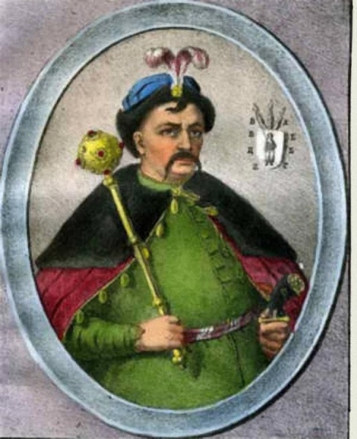
В сер.17 в. обострились отношения между Польшей и Украиной. Центром сопротивления стала Запорожская Сечь – территория, на которой проживали казаки. В 1648 г. казаки избрали Гетманом Б.Хмельницкого. Но
Польский король отказался утвердить его.

Slide 7
Вернувшись с полей сражений Испано-Французской войны, где он во главе полка запорожцев в составе войск принца Конде участвовал во взятии Дюнкерка, Хмельницкий увидел на родине удручающую картину: «жиды-арендари» теперь взимали с малоросов пошлину не только за проезд по мосту, не только за торговлю на рынке, не только за рыбалку, но и за исполнение церковных таинств в православном храме. Все, кто желал обвенчаться или окрестить ребенка, должны были оплатить еврею-арендатору пошлину, а чтобы открыть церковь на время службы, поп вынужден был идти кланяться еврею, у которого хранились ключи от церкви.

Slide 8
Возмутившись таким состоянием дел, Хмельницкий написал жалобу польскому королю, но тот её проигнорировал, а через некоторое время в отместку за эту жалобу у Хмельницкого отобрали его родовое имение, насмерть засекли его десятилетнего сына Григория и увезли его жену Ганну, впоследствии насильно выдав её замуж за польского ротмистра Данилу Чаплицкого, объявив, что прежнее венчание с Хмельницким не имеет юридической силы, так как совершено не по католическому, а по православному обряду.
В августе 1647 года Богдан Хмельницкий отправился в Сечь, где начал вербовать своих сторонников, и уже 15 октября он был избран гетманом вместо назначенного поляками Ивана Барабаша.

Slide 9
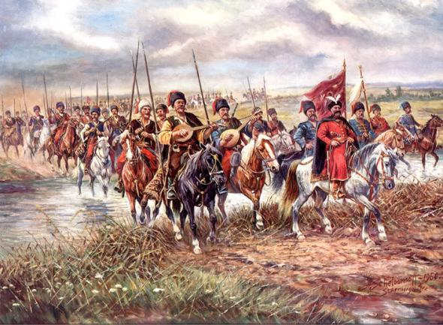

Slide 10
В Сечь хлынул поток добровольцев со всей Украины — в основном крестьян — для которых гетман организовал «курсы» военной подготовки, в ходе которых опытные казаки обучали добровольцев рукопашному бою, фехтованию, стрельбе и основам военной тактики. к апрелю 1648 года войско Хмельницкого уже насчитывало 43720 человек.
Восстание разрасталось с большой скоростью. Его разрастанию способствовало междуцарствие в Польше – 20 мая 1648 года умер Владислав IV, нового короля сейм никак не мог избрать. В течение года восстание переросло в освободительную войну украинского и белорусского народов против жестокого национального гнета. В результате побед у Желтых Вод и под Корсунью значительная часть польской Украины была освобождена, а 23 декабря 1648 года восставшие освободили Киев.
19 января 1949 года королём Польши наконец становится Ян Казимир. Он решил предпринять энергичные меры к подавлению восстания. В середине мая Ян Казимир двинул на Волынь польское войско, усиленное немецкими наёмниками, и 15-16 августа между украинскими и польскими войсками состоялось Зборовское сражение, победив в котором, Богдан Хмельницкий навязал королю Зборовский договор, закреплявший завоевания восставших. Договор привел к образованию украинского автономного «гетьманата» в Черниговском, Киевском и Брацлавском воеводствах речи Посполитой.

Slide 11
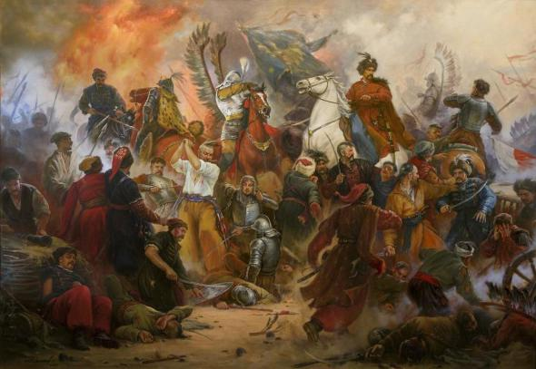
Седьмой пункт мирного договора специально посвящен евреям: «Жиды державцами, арендаторами, ане мешканцами не мають быти в местах украинных, где казаки свои полки мають».

Slide 12
Однако война на этом не закончилась: сначала поляки, вновь собравшись с силами, в июле 1651 года нанесли поражение армии Богдана Хмельницкого в Берестецкой битве, но в июне 1652 Хмельницкий взял реванш в Битве под Батогом. Тем не менее, Хмельницкий понимал, что за Польшей стоит вся Европа, в которой после окончания Тридцатилетней войны осталось не у дел множество профессиональных вояк. У самого же Хмельницкого профессиональными воинами была лишь узкая прослойка казаков – основную же массу восставших составляли необученные военному делу крестьяне – стоило полякам увеличить ассигнования на набор наёмников, и все эти немцы, голландцы и французы залили Украину бы кровью. Поэтому осенью 1653 года Богдан Хмельницкий обратился за покровительством к Русскому Царю Алексею Михайловичу.

Slide 13
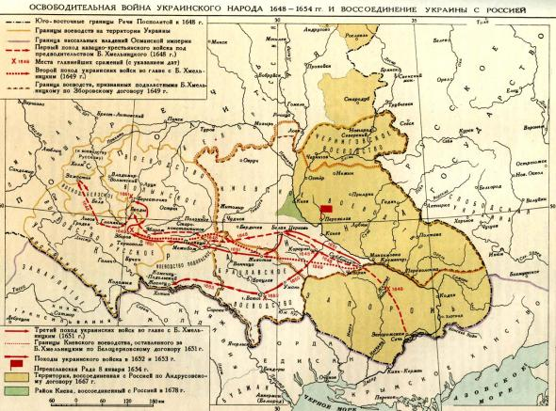
1 октября 1653 г. в Москве состоялся Земский собор, на котором было решено: «чтоб великий государь царь и великий князь Алексей Михайлович всея Русии изволил того гетмана Богдана Хмельницкого и все Войско Запорожское з городами их и з землями принять под свою государскую высокую руку».

Slide 14
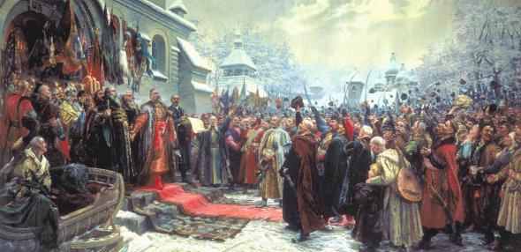
9 декабря на Украину прибыл русский посол Василий Бутурлин с решением Земского Собора.

Slide 15
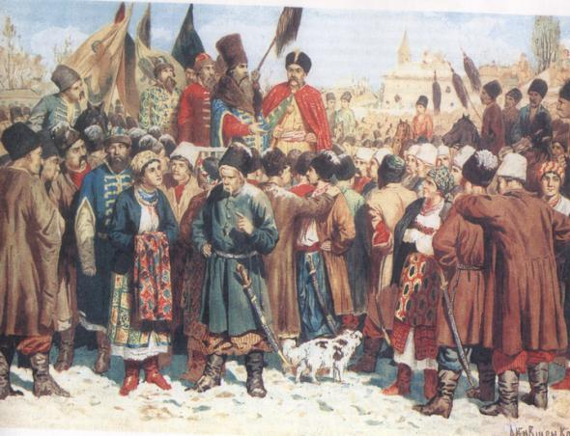
А 8 января (18 января по новому стилю) состоялась Переславская рада, на которой был провозглашён исторический акт воссоединения Украины с братской Россией.

Slide 16
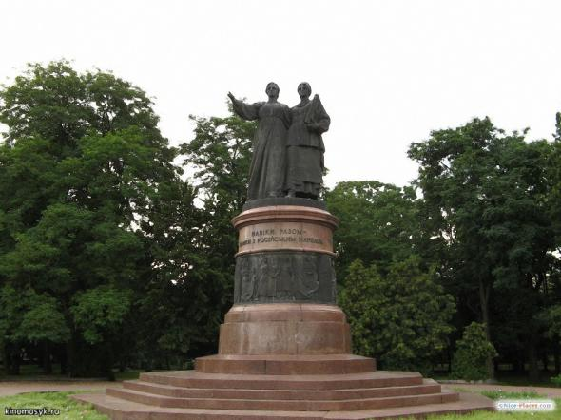
360 лет назад, 18 января 1654 года состоялась Переяславская рада – собрание казаков в городе Переяславле, принявшая решение о воссоединении Украины с Россией.

Slide 17
Созванная 8 (18) января 1654 г. Рада, на которой было всенародно провозглашено воссоединение Украины с Россией, отличалась от обычных старшинских или войсковых рад. Она была объявлена «явной всему народу». Особому значению Рады соответствовал и выбор места её созыва. Переяслав был в это время одним из крупных торгово-ремесленных городов Украины, полковым центром, расположенным далеко от района военных действий. Всё это обеспечивало условия для представительства на Раде всех слоев украинского населения. В ней принимали участие казаки, крестьяне, ремесленники, городская беднота, купцы, казацкая старшина, представители православного духовенства и мелкой украинской шляхты,«великое множество всяких чинов людей».

Slide 18
Воссоединение Украины с Россией имело огромное историческое значение. Украинский народ объединился с братским русским народом, с которым был связан общностью происхождения и исторического развития.

Slide 19
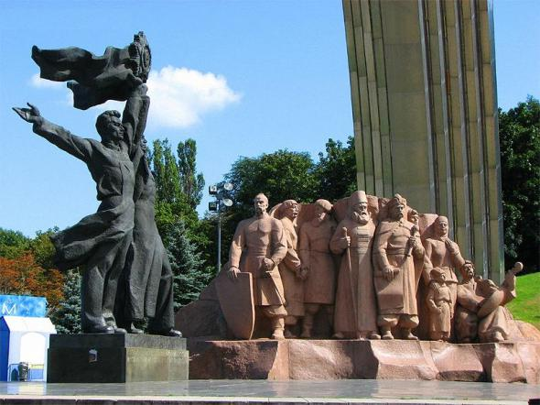
Воссоединившись с Россией, Украина получила более широкие возможности развивать сельское хозяйство, ремесло, торговлю. Между русским и украинским народами неуклонно росли экономические и культурные связи, укрепилась их дружба в совместной борьбе против западного влияния. В составе Русского государства украинский народ приобрёл в лице русского народа верного союзника и надёжного защитника от внешних врагов.

Slide 20
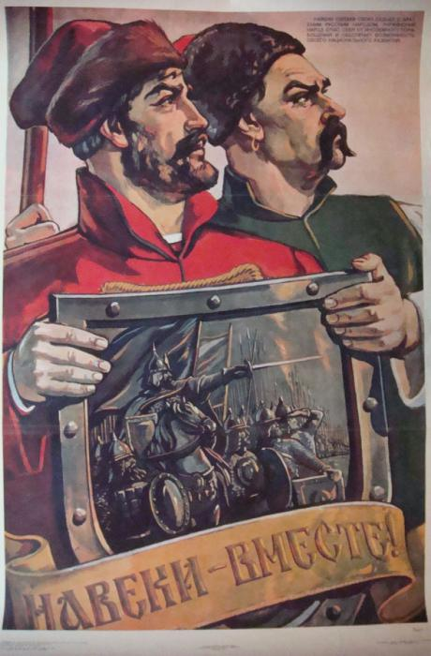
Воссоединение Украины с Россией спасло украинский народ от угрозы порабощения и уничтожения со стороны шляхетской Польши, султанской Турции и Крымского ханства и обеспечило последующее воссоединение Правобережной Украины, происшедшее в конце 18-го столетия.

Slide 21
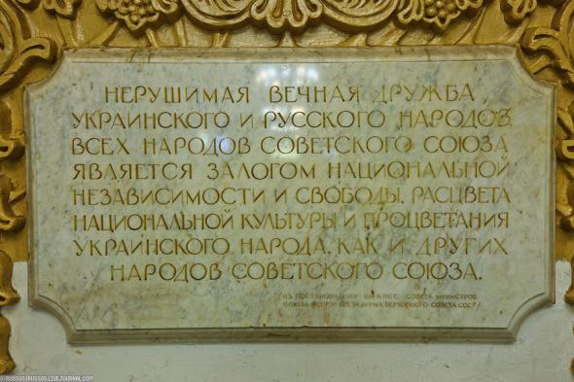

Slide 22
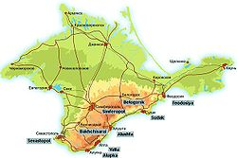
Крым — это глубоко выдающийся в Чёрное море полуостров, восточная часть которого — Керченский полуостров — отделяет Азовское море от Черноморского бассейна. Крымский полуостров связан с материком на севере через узкий Перекопский перешеек (7 км), а ещё более узкий Керченский пролив (4.5 км) отделяет Крым от Таманского полуострова на востоке. Крым обладает уникальным местоположением, разнообразным рельефом (горы высотой до 1545 м на юге и равнинная степь на севере) и разнообразным климатом (сухой умеренно-континентальный на севере и субтропический на южном берегу). Всё это, а также богатое историческое и культурное наследие делают Крым выдающейся курортно-туристической зоной, а его стратегическое положение в Черноморском регионе придаёт Крыму огромное экономическое и военно-политическое значение.

Slide 23
16 марта 2014 года прошёл референдум, на котором крымский народ выбрал, будет ли Крым полностью автономной и обладающей государственным суверенитетом республикой в составе Украины или же войдёт в состав Российской Федерации на правах субъекта федерации.

Slide 24
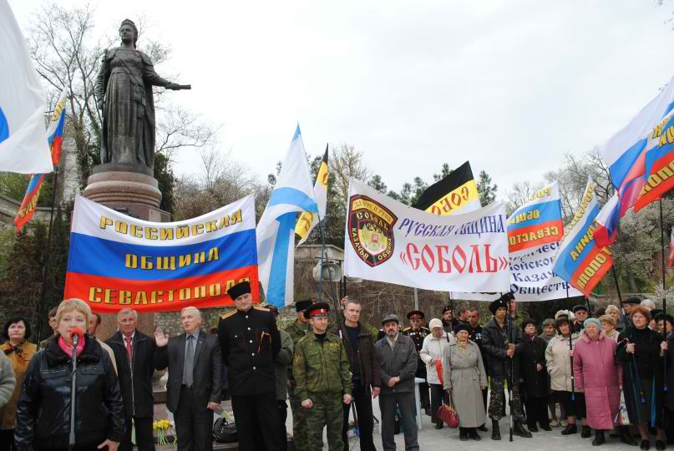

Slide 25
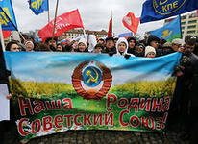
За воссоединение Крыма с Россией
проголосовали 96,77 % крымчан и 95,6 % севастопольцев. Явка в Крыму составила 82,71 % (с учётом Севастополя).
Надо отметить, что ровно 70 лет назад, 16 марта 1944 года, ставкой Верховного главнокомандующего был отдан приказ начать операцию освобождения Крыма.

Slide 26
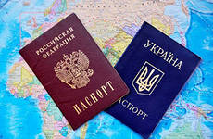
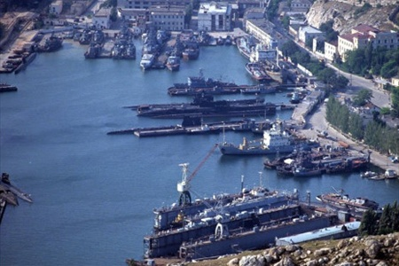
С момента подписания соответствующего межгосударственного договора
18 марта 2014 года Республика Крым, включая город Севастополь, является частью России.

Slide 27
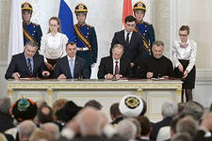
21 марта Совет Федерации принял, а Президент России Владимир Путин подписал закон о принятии Крыма и Севастополя в состав России.

Slide 28
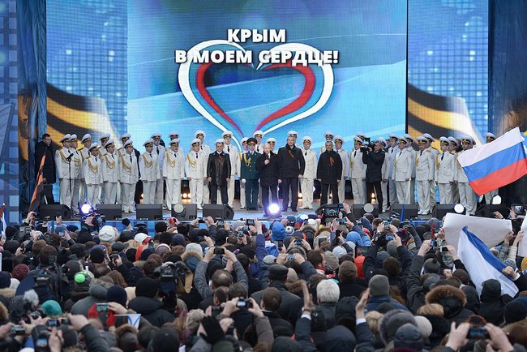

Slide 29
Что воссоединение с Крымом даст России
Россия получает возможность стратегического контроля над всем Черноморским регионом, что обусловлено расположением южной части Крыма практически в центре Азово-Черноморского бассейна. Резко возрастают возможности России по контролю над морским и воздушным пространством в районе Чёрного моря, в том числе с размещением на полуострове радиолокационных станций предупреждения о ракетном нападении.

Slide 30
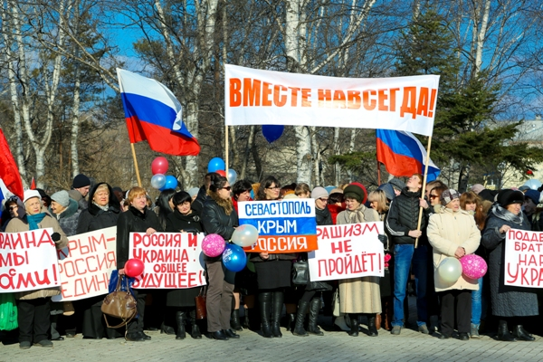

Slide 31
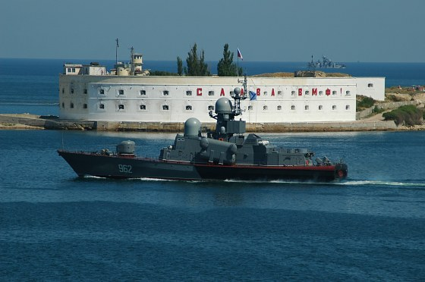
Россия получает полный неограниченный контроль над базой Черноморского флота в Севастополе, а также получает все морские порты и военные базы в Крыму.

Slide 32
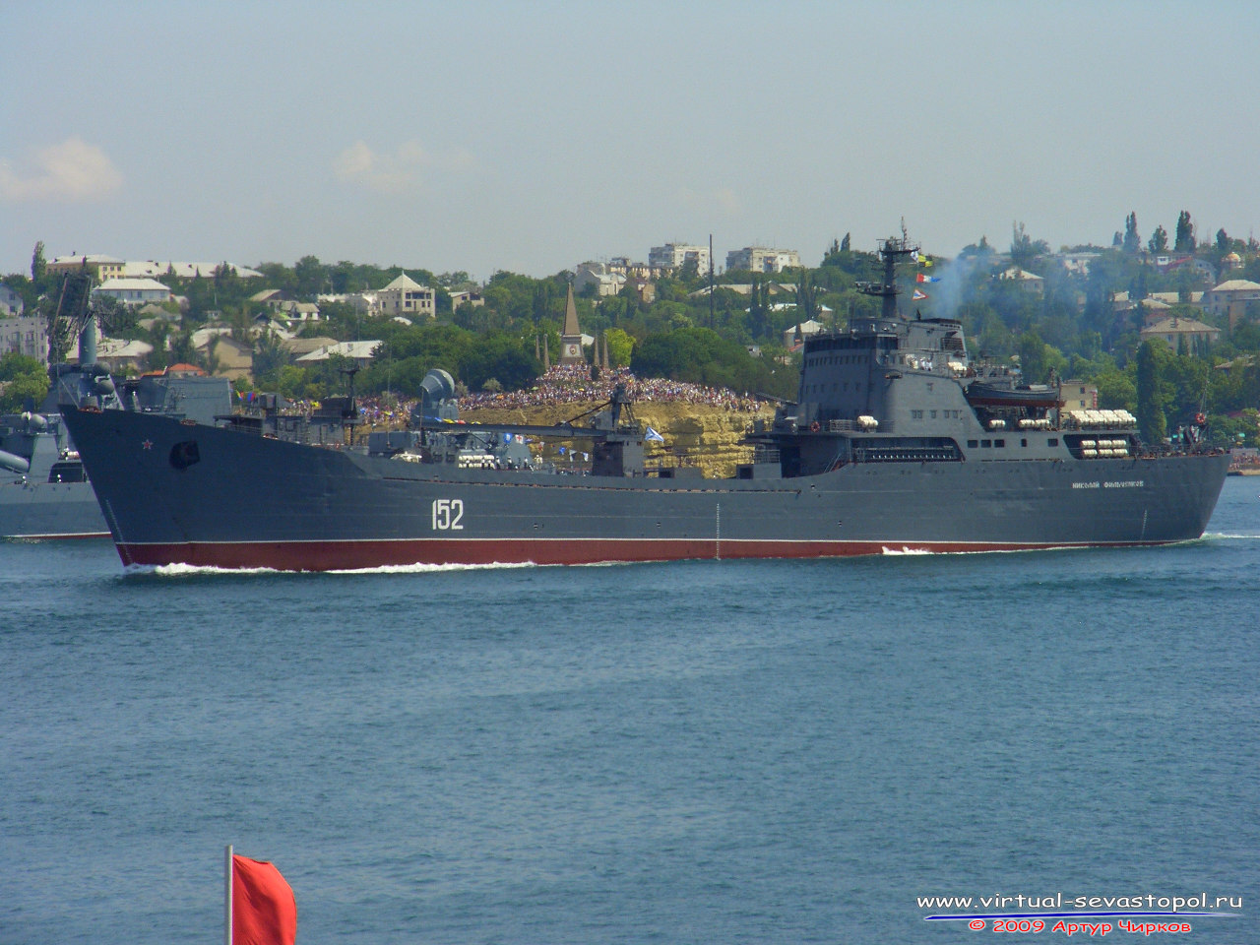

Slide 33

Черноморский флот был основан в 1783 году после присоединения к Российской империи Крыма.

Slide 34
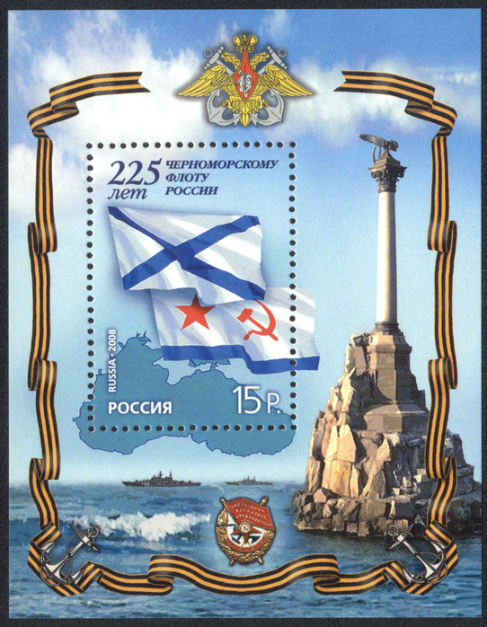

Slide 35
Флот развивался и рос быстрыми темпами, и уже в 1787 году насчитывал в своём составе 3 линейных корабля, 12 фрегатов, 3 бомбардирских корабля, 28 других военных судов. Управляло флотом Черноморское адмиралтейство.

Slide 36
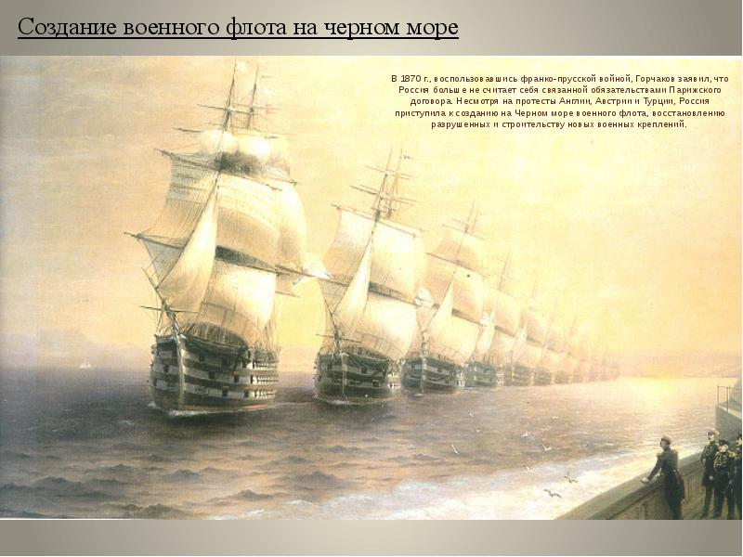

Slide 37
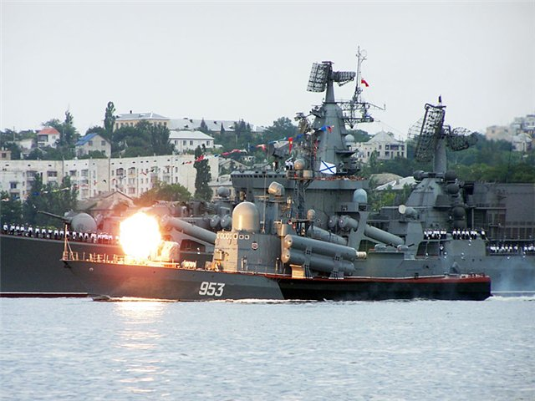
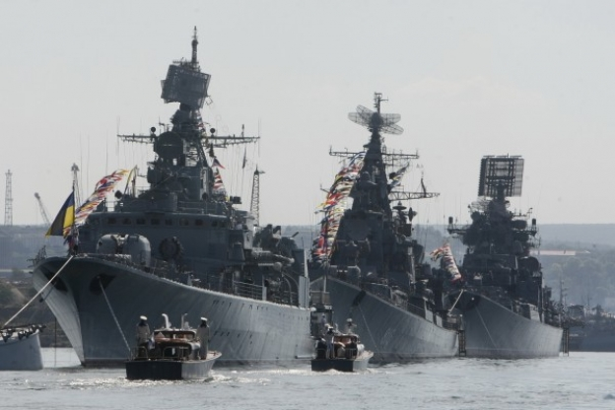

Slide 38
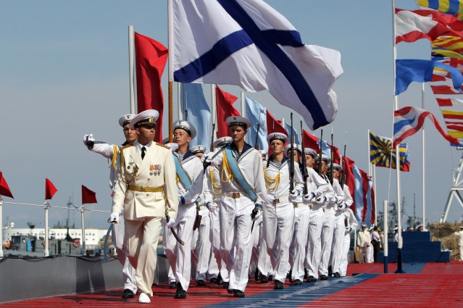
Более не нужно платить Украине за аренду базы ЧФ в Севастополе и не нужно платить пошлины за поставки на эту базу. Цена аренды составляла порядка 100 млн долларов в год, еще несколько десятков миллионов долларов уходило на пошлины. То же относится к полигону для подготовки лётчиков морской авиации для полётов с авианосцев "НИТКА". Кроме того, потенциально высвобождаются огромные средства на обустройство базы ЧФ в Новороссийске и усиление инфраструктуры Южного военного округа.

Slide 39
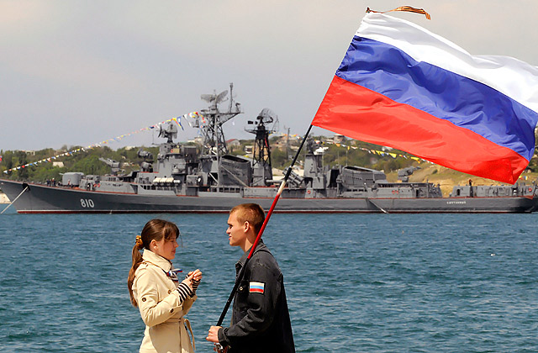

Slide 40
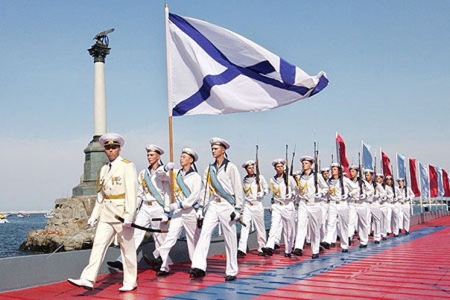
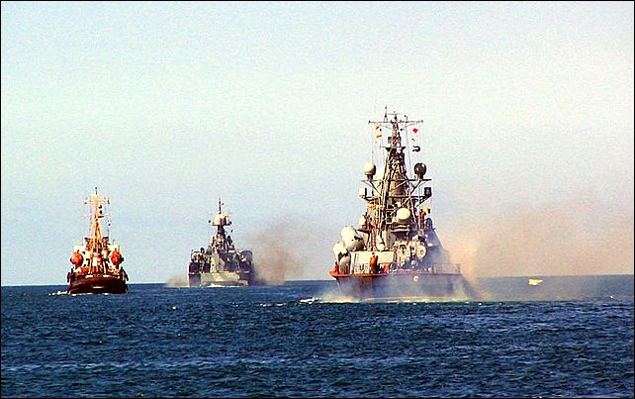

Slide 41
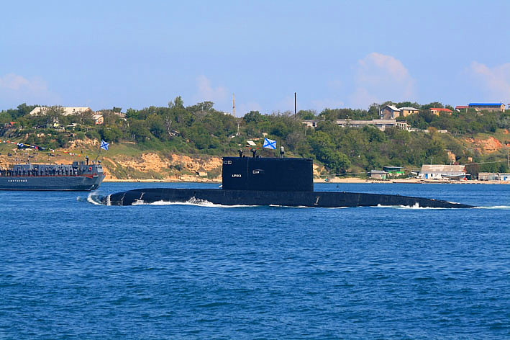
Россия получает практически полный контроль над Азовским морем, входом и выходом из него через Керченский пролив. В данный момент Россия ежегодно платит, по разным оценкам, от 20 до 70 млн долларов за проводку русских судов по Керчь-Еникальскому каналу. После воссоединения с Крымом, фактически, Россия получает не только порты Крыма, но и опосредованный контроль над деятельностью всех украинских портов Азовского моря

Slide 42
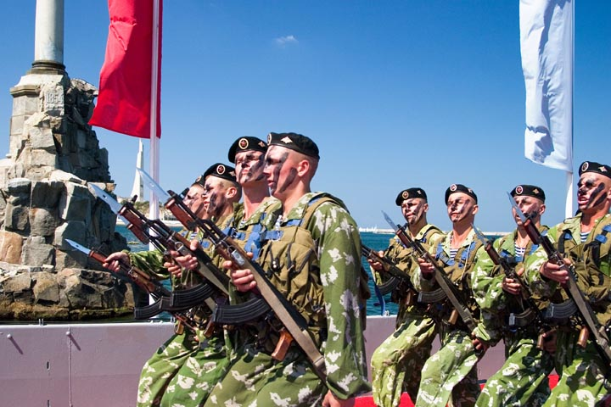
Часть украинской армии (до 16000 бойцов из 18 000 дислоцированных в Крыму), часть боевой техники и почти весь Черноморский флот Украины переходит под контроль России.

Slide 43
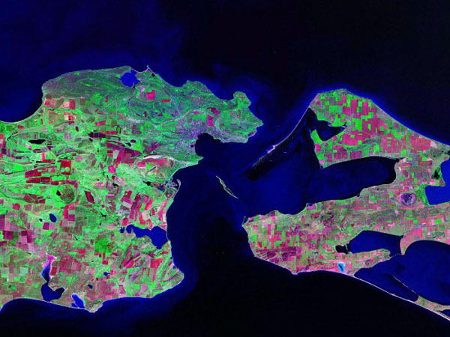
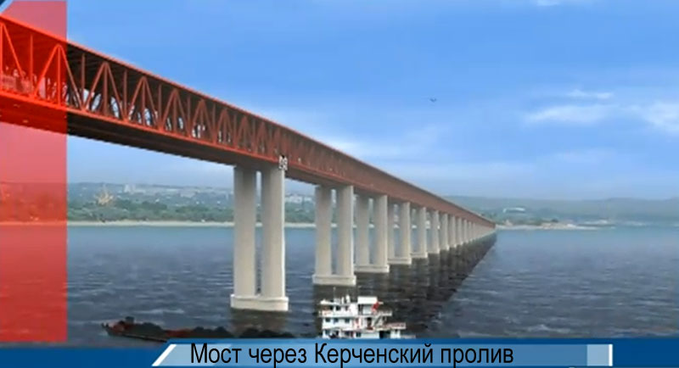
Керченский пролив, где планируется построить мост между Крымом и Краснодарским краем

Slide 44
Появляется возможность отказаться от Харьковских соглашений (скидка на газ в обмен на пролонгацию договора о базе ЧФ в Севастополе) и вернуться к европейским ценам на газ для Украины.
Стратегическое окружение территории Украины — более половины её границ оказываются окружены странами Таможенного союза. Это дает Украине дополнительные экономические стимулы для присоединения к Таможенному союзу, в чём весьма заинтересованы Россия и другие страны ТС.

Slide 45
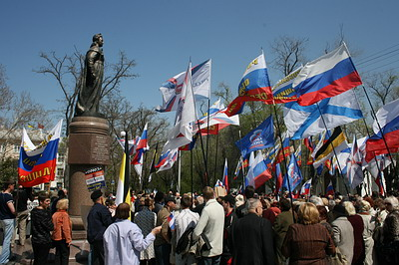

Slide 46
Возможность проложить газопровод через Крым — альтернативный маршрут для Южного потока, существенно удешевляющий проект. Сейчас крупнейший транзитный газопровод «Южный поток» предполагается провести по глубокой центральной части Чёрного моря в нейтральных водах (но в турецкой экономической зоне). В случае присоединения Крыма к России газопровод можно будет провести по суше на территории Крыма или по Крымскому шельфу через сравнительно неглубокую северную часть Чёрного моря.
К России переходит порядка 3/4 исключительной экономической зоны Украины в Черном и Азовском морях, включая месторождения нефти и газа. Разработкой газа на крымском шельфе в данный момент занимается зарегистрированная в Симферополе компания Черноморнефтегаз. Разведанные запасы нефти сравнительно невелики (до нескольких миллионов тонн), но запасы газа более значительны (десятки миллиардов кубометров в районе Казантипа). Кроме того, есть еще не разрабатываемые и не до конца разведанные нефтегазовые поля, запасы которых оцениваются уже в сотни миллионов тонн нефти и сотни миллиардов кубометров газа. Исключительная экономическая зона — это также право на вылов рыбы в этих водах (что, впрочем, в данный момент не является существенным ресурсом из-за истощения рыбных запасов и ухудшившейся экологической обстановки в Чёрном море)
Россия получает крупные химкомбинаты на севере Крыма , которые занимают значительную часть мирового рынка компонентов для удобрений и реагентов для нефтепереработки.

Slide 47
Что воссоединение с Россией даст Крыму
Россия планирует в ближайшее время предоставить Крыму 6 млрд долларов.
Бюджет Крыма будет увеличен в два раза в случае присоединения к России
Социальные выплаты жителям Крыма будут увеличены в 4 раза
Зарплаты в России существенно выше украинских — госслужащие, бюджетники и бывшие украинские военные в Крыму могут ожидать существенный рост доходов.
Ставки всех основных налогов в России ниже, чем на Украине — более низкие налоги будут существенным плюсом для предпринимателей в Крыму.
Часть полученных от России средств планируется потратить на улучшение условий жизни в поселениях крымских татар.
В Севастополе полностью легитимизируется избрание народом собственного мэра.
Строительство моста через Керченский пролив и существенное увеличение транспортной связности полуострова с материком.
Возможное строительство газопровода со стороны Таманского полуострова.
Строительство современного грузового порта на западном побережье в районе Тарханкута.

Slide 48
Строительство новых железных и шоссейных дорог. Потребуется расширение и модернизация существующих дорог и строительство новых подходов к Керченскому мосту и возможному новому порту на западе полуострова.
Восстановление, модернизация и обеспечение заказами ряда промышленных предприятий Крыма.
Снижение цен на энергоносители из России.
Увеличение рынка сбыта для крымских товаров.
Значительные инвестиции в энергетику Крыма
Значительные инвестиции в крымскую недвижимость, гостинично-ресторанный бизнес и туризм.
Рост стоимости крымской недвижимости и земли.
Увеличение количества туристов из России
Демографический рост в Крыму.

